Slide 1
Herzlich Willkommen zu
Lektion 8!
Danke, nein.

Slide 2

Unsere Lernziele heute
Wir sprechen darüber, was wir brauchen.
Wir sprechen darüber, was schlecht für die Umwelt ist.

Slide 3
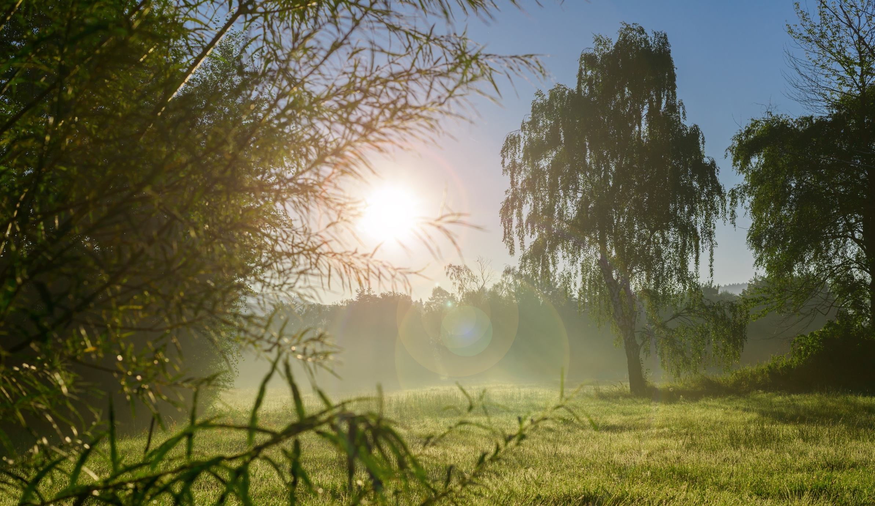
Natur

Slide 4
Natur
Welche Wörter zum Thema Natur kennt ihr schon auf Deutsch? Wir sammeln.

Slide 5
Nein, danke – Klee
Wir sehen uns ein Video an.
Welche dieser Dinge seht ihr im Video?
Macht euch Notizen.
einen Regenbogen
ein Schiff
Pflanzen
Vögel
einen Fluss
Kühe
Pferde
Hochhäuser in der Stadt
ein Zelt
viele Menschen
eine Schildkröte
einen Campingwagen
einen Sonnenuntergang
einen Hund
einen Computer

Slide 6

Was brauchst du?
Beantwortet die Fragen individuell.
Was brauchst du wirklich?
Was brauchst du nicht?
Was ist schlecht für die Umwelt?

Slide 7

Dialog
Tauscht euch zu zweit über eure Antworten aus.
Was brauchst du wirklich?
Was brauchst du nicht?
Was ist schlecht für die Umwelt?

Slide 8

Poster
Gestaltet nun zu zweit ein Poster.
DANKE, NEIN.
Unser Umwelt-Plakat

Slide 9


Poster
Präsentiert eure Poster in der Klasse.

Slide 10

Haben wir unsere Lernziele erreicht?
Wir können darüber sprechen, was wir brauchen.
Wir können darüber sprechen, was schlecht für die Umwelt ist.
Ja!

Slide 11
Bis zum nächsten Mal!

